Slide 1
金农工程-绿色食品网上审核与管理系统（湖南绿办培训）
主讲 中国绿色食品发展中心 常筱磊
2016年5月

Slide 2
1
系统背景情况
2
系统使用环境
3
系统界面介绍
4
系统操作演示

Slide 3
1
系统背景情况
一、关于金农工程
国家于2003年以“两网一站四库十二金”为重点开展电子政务建设工作。
金农工程作为“十二金”工程之一，由农业部信息中心牵头组织开展建设。
二、关于绿色食品网上审核与管理系统
中心在部平台建设基础上于2012年启动子系统建设，2013年8月系统正
上线，主要面向全国省绿办用户和中心用户使用。
主要功能包括：审核许可、证书管理、财务管理、监督检查、查询统计、
三员管理、基础信息管理、系统账号及角色授权管理等。

Slide 4
2
系统使用环境
1、标准环境：windows 7系统 IE8 浏览器 或 360安全浏览器
2、操作系统升级：windows xp windows7 (建议)
3、浏览器升级：IE6 IE8 (必要)
4、浏览器兼容性：IE 8以上浏览器，需要打开IE调整兼容性，见下图：

Slide 5
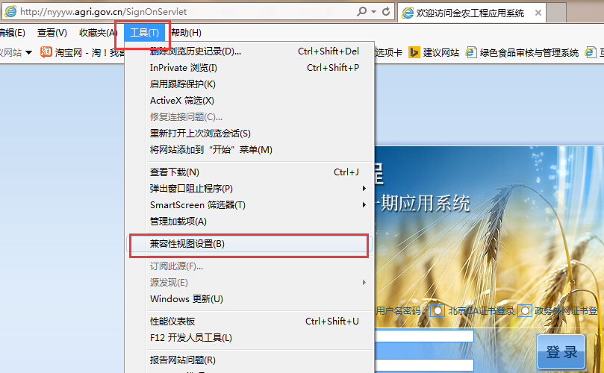
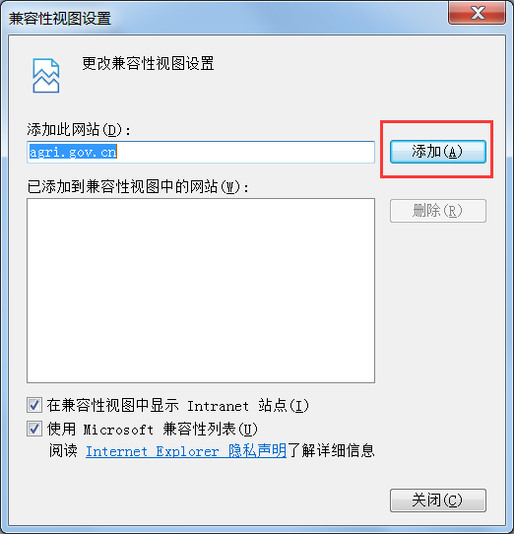
2
系统使用环境

Slide 6
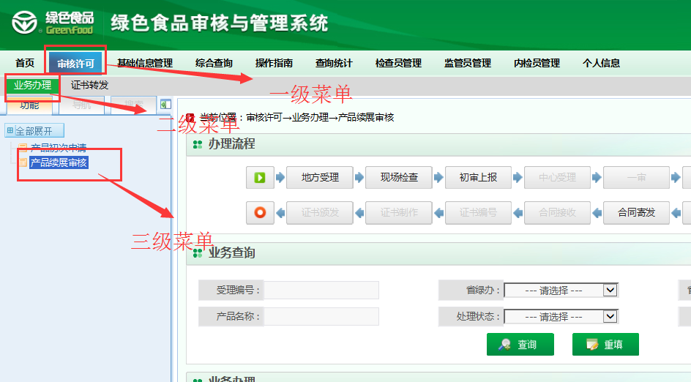
3
系统界面介绍

Slide 7
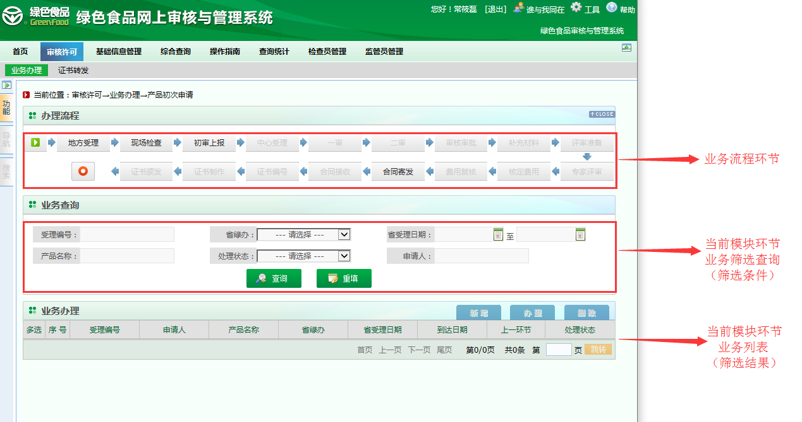
3
系统界面介绍

Slide 8
3
系统界面介绍
功能按钮

Slide 9
3
系统界面介绍
Tab功能页签

Slide 10
4
系统操作演示
系统操作动画演示及讲解
4.1
系统登陆及功能概览
4.2
检查员网上注册
4.3
监管员网上注册
4.4
企业申报申请(初次和续展申请)

Slide 11
谢 谢！
座机：010-62122266 -4098
QQ号：416026108
金农系统QQ群：76586685

